Slide 1
Ecole Numérique
Bilan & perspectives
Présentation de l’appel à projets « EN 2020 »
Floreffe, 22/01/2020

Slide 2
Agenda
Premières initiatives : Cyber-Ecoles & Cyber-Classes Catherine Stasser (Ecole Numérique - SPW)
Ecole Numérique : priorité majeure de Digital Wallonia Catherine Stasser (Ecole Numérique - SPW) & André Delacharlerie (AdN)
Etude d’impact : le modèle des appels à projets Ecole Numérique André Delacharlerie (AdN)
Témoignages d’écoles lauréates Marianne Grandjean, Digital Wallonia Champion (Séminaire de Floreffe) Karin Eicher, institutrice, 5e et 6e primaire (Ecole fondamentale Sainte-Begge à Andenne)
Appel à projets EN 2020 & Support aux écoles Catherine Stasser (Ecole Numérique - SPW)
Vision et perspectives Willy Borsus, Vice-Président du Gouvernement wallon et Ministre du Numérique

Slide 3
De Cyber-écoles à Ecole Numérique
Cyberecole
1999 - 2003
Cyberclasse
2008 - 2014
Ecole Numérique 1, 2 et 3 2011 1er appel
2012 2ème appel
2014 3ème appel
Connectivité (Wifi)
2016
Ecole Numérique 2017, 2018 et 2019 Appels annuels

Slide 4
Bilan
Ordinateurs fixes | 1 PC pour 15 élèves
20 millions d’euros | 85 millions d’euros
1700 établissements primaires 540 établissements secondaires et de promotion sociale | 3000 écoles

Slide 5
25 millions d’euros (2012-2019)
1709 projets pédagogiques

Slide 8
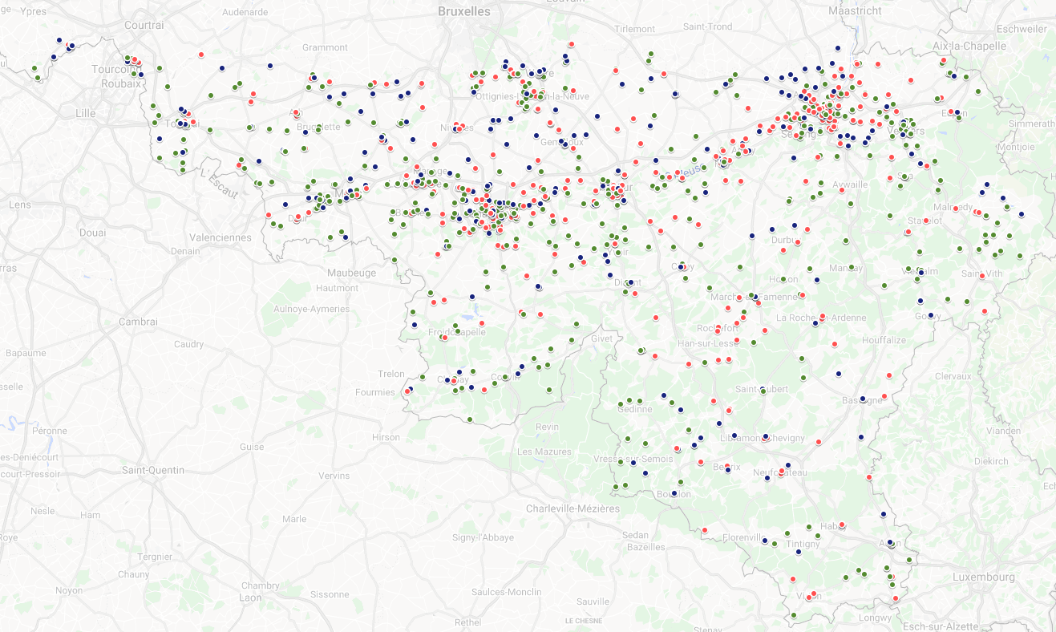
Répartition géographique des implantations lauréates des appels à projets 2017 à 2019
EN 2017 (457)
EN 2018 (307)
EN 2019 (480)

Slide 9
Les compétences numériques au cœur de Digital Wallonia
Economie Numérique
Territoire Numérique
Secteur Numérique
Administration Numérique
Compétences Numériques
> Pour maîtriser notre avenir. Notre système éducatif doit intégrer les technologies numériques et leurs enjeux à toutes les étapes de la vie privée et professionnelle.
https://www.digitalwallonia.be/fr/publications/2019-2024

Slide 10
Impact des appels à projets « Ecole Numérique »
Enquête auprès des porteurs de projet « Ecole Numérique 3 » de 2015 :
188 lauréats.
143 réponses.
https://www.digitalwallonia.be/fr/publications/projets-ecole-numerique

Slide 11
Bénéfices observés sur le terrain
Pour les élèves :
Motivation, implication et autonomie accrues.
Amélioration des compétences numériques et multimédia.
Amélioration de la qualité des apprentissages et élévation des résultats.
Pour les enseignants :
Diversité et dynamisation les méthodes pédagogiques.
Meilleure collaboration entre les profs (dans et hors projet).
Renouvellement du plaisir d’enseigner.
Pour les cours :
Cours plus modernes et plus vivants.
Meilleure différentiation des apprentissages.
Plus d’interdisciplinarité.

Slide 12
Impact à long terme de projets EN3

Slide 13
Témoignages
Marianne Grandjean
Séminaire de Floreffe
Karin Eicher
Ecole fondamentale de Sainte-Begge

Slide 15
Accompagnement personnalisé
Equipe de 30 personnes, dont :
9 conseillers
11 assistants à la maintenance informatique
Helpdesk

Slide 16
Willy Borsus
Vice-Président du Gouvernement wallon Ministre du Numérique

Slide 17
Plus d’informations
www.ecolenumerique.be
www.digitalwallonia.be/fr/projets/ecole-numerique
emploi.wallonie.be/home/plan-numerique-pour-leducation/ecole-numerique.html

Slide 18
Contacts
Cabinet du Ministre Willy Borsus
Pauline Bievez, Porte-parole : 0477/384501 ou pauline.bievez@gov.wallonie.be
SPW Cellule Ecole Numérique
Catherine Stasser, Directrice : 081/334457 ou catherine.stasser@spw.wallonie.be
Marie Roquiny, Chargée de communication : 081/334339, 0495/74 46 05 ou marie.roquiny@spw.wallonie.be
Agence du Numérique
André Delacharlerie, Expert Senior en charge du thème “Compétences Numériques” de Digital Wallonia : 0478/226662 ou andre.delacharlerie@adn.be
André Blavier, Responsable de la Communication pour l’AdN et Digital Wallonia : 0478/226661 ou andre.blavier@adn.be

